Slide 1

Asking the Right Questions A Guide to Critical Thinking
学会提问（原书第十版） 批判性思维领域的“圣经”！
作者：布朗（美）基利（美）
翻译：吴礼敬
出版：机械工业出版社

Slide 2






本书适合这样的人
在一个被泛滥信息包围的时代，假如你想成为一个拥有能力说出
我认为真相是… …
专家们说
报纸上说
网络上说
电视上说
亲友们说

Slide 3

第十版的三大改进---购买推荐：全五星，立即升级！
改进一：内容更丰富实操
改进二：案例更贴近现实
改进三：翻译更流畅易懂

Slide 4


我们为什么要做这个PPT？
中国要真正进入现代文明，必须培养合格的公民
公民
群众
依据理性和程序解决问题
依赖权威和力量解决问题
合格的公民：
不合格的公民：
知道在什么时候问问题？
知道怎样问问题才能确定相信什么？
知道提出批判性问题是维权必需能力
听话时是顺民
不听话时是刁民
受到伤害时就易被煽动成暴民

Slide 5
我深信：受到正确教育的人民才能改变历史！
我们不能头脑空空由人摆布
我们不能依赖别人思想生存
我们不能总像愤青一样活着
我们需要靠自己去问为什么

Slide 6




每天都有人试图改变你的认识与信念
发表
社论
发布
博客
主动形成 自己观点
内部
辩论
被动接受 别人观点
杂志
专栏
这个PPT
出版
书籍
公开
演讲
……
电视
热线

Slide 7
假如你肯认真学习这本书：
对书籍文章进行批判性思考---李安讲了几个故事？
判断报告或者演说者的水平---莫言三个故事内涵？
形成某个具体问题一种论证---十八大后股市反弹？
就某个阅读任务写一篇论文---微信营销必将流行？
进行高水平参与的课堂讨论---如何公正评价历史？
更现实一点，你可以知道这个世界到底谁在说真话，谁在说假话，他们为什么会说真话，又为什么会说假话… …

Slide 8
想学习批判性思维的人的五项素质
要避免一厢情愿
坚持交流非对抗
别让情感胜理智
对世界有好奇心
保持思考自主性

Slide 9
你得改变思维方式
海绵式思维-知其然 | 淘金式思维-知其所以然
只负责吸收信息，不负责取舍信息 | 带着问题主动思考，与信息提供者互动
阅读句子：这个句子的意思是？ 标注重点：这个段落的关键是？ 总结观点：找到并理解作者意思 | 提出问题：为什么提出这个观点？ 质疑推理：推导过程合乎逻辑吗？ 评估材料：这些论据可信度高吗？
被动接受作者观点及推理，但不能评价 | 主动发现最有意义的论点和观念并评价

Slide 10
你得克服情感障碍
你必须认识到：
我们所作的每个决定都有自己的个人印记---- 经历、价值观、训练和文化的习惯。
你必须认识到：
情感卷入危险性在于----你不能思考别人观点的合理性，仅仅是因为你讨厌这个人或不确定性。
你必须认识到：
一个成功积极的学习者----对任何观点都保持开放性，并愿意改变自己过去的成见。

Slide 11
这条微博你会立转吗？--克服情感案例小测试
日本AV女优铃木杏里有AV界少见高学历：知名大学历史系博士，论文题目研究日侵华史。她是个能正视日本侵华史的人。她公开表示，历史是不容抹杀。她还说如果有机会，她愿用身体补偿日本对中国人民伤害!日常生活中，她常身体力行，免费和中国留学生做爱。用她话说，这是种赎罪。---世界之大，无奇不有。
完全是假新闻
早起打开微博第一大新闻就是美国校园枪击案，这个20岁的人杀了自己的父母又杀了三十多位学校的小学生。他用的枪就是他妈合法买的。那些中国家长有孩子在美国读书的一定紧张坏了，美国常发生校园枪击。真的，这些政客就不能放下政治，禁止销售枪支吗？人群里总有精神病人，不能给他们枪啊。
本书有重点讨论

Slide 12



请你批判有意义的问题
你是否同意开征房产物业税？
现在买股票是合适的时机吗？
幻灯片用黄色好还是红色好？
她(他)为什么不再爱我了？
说明：秋叶个人认为感情问题无法避免情感卷入，不适合进行批判性思考。

Slide 13
你得先学会自我批判—做人不能太方舟子！
√
将批判性思维用于所有观点，包括我们自己强迫自己批判自己已有的信念，我们就能够防止自我欺骗和对别人的盲从！
这是对的！
×
这是错的！
不是为了追求真理和美德，而是利用批判性思维抵制和消灭与你观点不同的人！

Slide 14
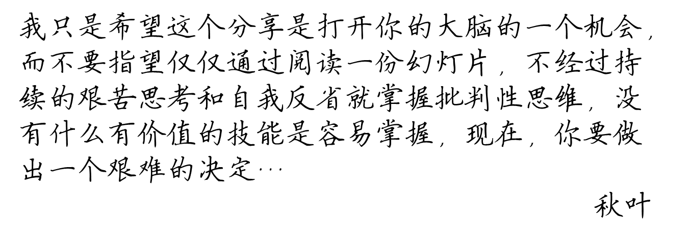
你得反复训练才能掌握
学习
变得清醒也许更痛苦
or
放弃
像个傻子也许更开心

Slide 15

这是我们马上要开始的学习大纲
了解
论题
什么是论题，什么是结论？
理由是什么？
哪些词句有歧义？
分析逻辑
什么是价值观冲突和价值观假设？
什么是描述性假设？
推理中存在谬误吗？
这些证据的可信度多大？
你发现干扰性原因了吗？
统计数据是否具有欺骗性？
哪些重要信息被遗漏了？
什么结论
是合理的？
检验证据

Slide 16



论 题
也许我们根本就问错了问题。
会话或讨论中出现的有争议的问题
描述性论题：
判断：有关过去、现在、未来的描述是否正确提出的问题。
这是什么？--往往求精确
家庭暴力最常见诱因是什么？
明年初房价到底是涨还是跌？
征收房产税谁是最大受益者？
规定性论题：
评价：我们应当怎样做及对与错、好与坏、提出的问题。
应该是什么？--见解会多元
我们需要方舟子式打假者吗？
面对体制性腐败应该怎样做？
我们真的有必要征收房产税？

Slide 17

结论
这是观点：
房价当然会跌，不跌怎么行！
只有找到结论我们才能进行客观评价！
值得批判的：理性判断
结论是由推理产生的，它起源于原因。
不值得批判：非理性判断
观点仅仅是一些没有论据支持的言论。
此处略过很多砖家的观点… …
这是结论：
房价当然会跌，
不然中央会采取措施！
这句是理由

Slide 18

理由是什么？--一个人有没有头脑要看能否提供充分的证据
这些都是话题（断言），你可以相信也可以不相信：
微信营销是微博营销后的最新趋势！
异地考生参加本地高考挤占本地资源！
劳动法规定最低工资增加企业成本
结论不是证据，因为它们都缺乏

Slide 19
确定理由前你不能对一个结论的价值作出判断
理性思考者：用充分恰当证据来支持自己的信念（对事不对人）
非理性的人：用猜疑假设污蔑来证明别人的无理（对人不对事）
你为什么爱我？
需要理由吗？
不需要吗？
需要理由吗？
不需要吗？
… …
崩溃中~~
楼主是脑残！
楼主是五毛！
此人在装B!
楼上是人渣，人渣啊
楼主，你是中国人吗？
… …
崩溃中~~
很多爱是非理性的！
很多网民是非理性的！

Slide 20
哪些词或短语意思不明确？
在你准备评价别人论点、论证或论据恰当性之前，
先要弄清楚有歧义的词在上下文中具体含义！
观点 | 歧义在哪里？
网络公知都非常无聊 | “公知”的定义是什么？
没有所谓的普世价值观 | “普世价值观”的定义是什么？
大学教育质量普遍下滑 | “教育质量”的定义是什么？

Slide 21
在没弄明白歧义词句前别信任任何说法
一个词越抽象，就越可能有歧义
民主、自由、爱国、科学发展观、城镇化，你幸福吗？… …
歧义词 | 一种可能理解 | 另外的理解
人权 | 生存权是最大的人权 | 新闻自由，言论自由
责任 | 维护稳定，发展经济 | 创造公平，扶助弱势
传统价值观 | 自力更生，人定胜天 | 天人合一，逆天天谴
经济繁荣 | GDP保持一定的增长速度 | 居民生活质量持续提高

Slide 22
时刻留意歧义的影响—养成三个新的习惯
避免心电感应：
养成“你这么说是什么意思？”的提问习惯
不是“我知道你是什么意思。”的思考习惯
避免自我假定：
坚持思考这些词语或句子是否有不同的含义
难道这个词语或句子还会有其他的含义吗？
避免激发感情：
讨论严肃问题时避免使用激发强烈情感反应的词，这些词利用情感绕过准确的含义来欺骗人。

Slide 23
谁在利用歧义？
广告商
政客
利用歧义让你误会
雀巢咖啡：味道好极了
百事可乐：新一代的选择
学琴的孩子不会变坏
人头马一开，好事自然来
自在，则无所不在
牛奶香浓，丝般感受
… …
利用歧义诱发情感
坚持主流价值观
忽视公正的市场经济体系
重视弱势群体医疗服务机制
严打涉黑社会犯罪分子
不要走邪路
积极的财政政策
… …

Slide 24
现在做一个测试，你是否支持以下观点？
政府应该采取一切手段，
包括行政手段强力打压高房价。
越来越多证据表明，高房价不仅损害穷人的利益，也损害房屋投资者的潜在利益。

Slide 25
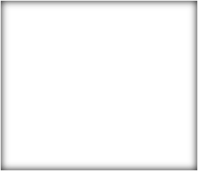
很多推理隐含作者承认却没有清楚表达的思想
理由
价值观假设
结论
高房价不仅损害穷人的利益，也损害房屋投资者的潜在利益
当群体利益受到损害时，政府可以用看得见的手干涉市场
政府应该采取一切手段，包括行政手段强力打压高房价
＋
＝

Slide 26
什么是价值观假设？
在所有的论证中都存在一些作者所认同却没有清晰陈述的思想，在推理结构中，这些思想是隐形的重要环节，是将全部论证整合在一起的黏合剂。这些思想我们叫价值观假设。
假如不补充价值观假设，很多推理是不完整的，甚至具有欺骗性，为了充分理解一个论证，作为一个批判性思考者你必须确定这些假设，这些假设的特点是：
多数情况下是隐藏的或没有清楚表达的
作者承认的
影响对结论的判断
具有潜在的欺骗性

Slide 27

典型的价值观冲突
vs
你是否把同学逃学事情告诉班主任？
忠诚 诚实
vs
你是否认为公开报道群体性事件不明智？
新闻自由 社会秩序
vs
你是否认为给少数民族高考加分有违公平？
竞争 合作
vs
理性 感性
你认为婚姻建立在爱情还是面包上？
vs
保守 激进
你是否同意同性婚姻也应该得到祝福？

Slide 28
关于价值观的一些常识
这些都是正常的：
每个人的价值观都是多维的，你并非只有一种价值观
不同的人对同一个价值观认同的强烈程度是不同的
在不同情境中你的价值观可能有不同的偏向
不同思想的人对同样的话题往往设定了不同的价值观假设
一个批判性思考者在被说服之前，会要求辩论者能提供一些解释来说明：为什么我应该接受隐含在论据中的你的价值观假设。
也许这次讨论我不支持你的观点，但我支持你的价值观… …
也许下次讨论我不支持你的价值观，但我支持你的观点… …

Slide 29

描述性假设：解释为什么这个世界是这样的
网友都称赞秋叶的博客文章
假设1：
网友的留言评价是评价一个博客好坏的良好指标
假设2：
从博客中吸收了一些材料意味着学到很多东西
＋
＋
结论：你会从秋叶博客中学到很多东西
你同意这个推理结构吗？
结论：你会从秋叶博客里学到很多东西。
原因：很多网友留言都称赞他的文章。

Slide 30

14种推理谬误
谬误是推理中的欺骗手段

Slide 31
14种推理谬误之一
人身攻击：不阐述原因而直接攻击或侮辱其人。
典型案例：
韩2就是一个骗子，你怎么能相信他说的话？
当官就没有不贪的，你怎么能指望他们改变？
此人是拿钱的五毛，你怎么能支持他的观点呢？

Slide 32
14种推理谬误之二
滑坡推理：如果某事发生，则相关的很多事情肯定会发生。
典型案例：
如果我们同意开放负面新闻报道，那么报纸上一定都是负面消息，进而影响社会稳定。
如果我们同意360这样攻击，那么腾讯一定会遇到生存危机。
如果我们同意甲方需求，那么一定会带来更多需求，进而导致项目延期。

Slide 33
14种推理谬误之三
妄求完美：如果某方法不能彻底解决某问题，就不采用此方法
典型案例：
如果你不能保证百分百安全，就不能推出这种新药
假如你的软件还存在BUG，你就不应该推向市场
我们不应该允许给妓女发放避孕套，因为这是鼓励卖淫

Slide 34
14种推理谬误之四
移花接木：利用词语的歧义，前后偷换概念误导。
典型案例：
我们支持车船税，因为民意调查（对象未必是我们）一致赞成征收车船税。
韩寒有代笔是确定的事情了!（代笔是什么含义？）
我们这项收费是符合国际惯例的。（国际惯例到底是什么？）

Slide 35
14种推理谬误之五
诉诸公众：利用公众的观点，公众支持的就是合理的。
典型案例：
调查显示80%群众支持加薪，所以我们应该全国实施普涨工资应对通货膨胀。
群众支持对贪官要判处死刑，所以贪官要判处死刑。
小三该纳入刑罚，因为对已婚妇女的调查她们都支持立法处罚。

Slide 36
14种推理谬误之六
诉诸权威：利用假权威观点，通常是A领域权威对B领域观点
典型案例：
专家表示官员公开财产操作上不具备现实可行性。
专家表示白酒都含有塑化剂，适当饮用无害。
有科学家说亩产可以过万斤，所以我们就相信了。

Slide 37
14种推理谬误之七
诉诸情感：利用调动感情的词汇，激发情感共鸣替代理性判断。
典型案例：
拿了房地产商钱的专家总是鼓吹有利他们的政策。
每一个受过奸商伤害的人都不能饶恕这种事。
砸光小日本的车，让小日本经济彻底垮掉！

Slide 38
14种推理谬误之八
砍稻草人：歪曲对方的观点，攻击其并不存在的观点。
典型案例：
我反对做产前B超检查，这些医生实际上想杀死有缺陷的生命。
上帝并不能如科学一样解释世界，所以你不应该信仰上帝。
官员说我们金牌拿少了，他们要批评，金牌拿多了，他们也要批评，事实上（杨明）文章没有说拿金牌不好 。

Slide 39
14种推理谬误之九
两难困境：制造虚假的两难困境，其实还有更多选择。
典型案例：
要么考研，要么考公务员，否则我们找不到好工作。
在通货膨胀的今天，理财的两种最佳选择一是股票，二是房产。
要么一人一票，要么继续专制，不会有其它选择！

Slide 40
14种推理谬误之十
乱扣帽子：抛出恶意或负面的词汇引导你对事物的评判。
典型案例：
你妈妈为什么最近脾气不好？她现在肯定是更年期了。
她为什么喜欢哭？她有神经病。
这个官员为什么自杀？肯定是得了抑郁症。

Slide 41
14种推理谬误之十一
一厢情愿：因为我希望A，所以就是A
典型案例：
今天不可能是周四，我还没有开始准备答辩PPT呢！
我准备考公务员，这样我就能过上稳定的生活了。
我们不需要理睬西方的立场，他们会因为经济利益而屈服的。

Slide 42
14种推理谬误之十二
晕轮效应：使用模糊、情绪化美德词汇让我们不经仔细思考就接受观点。
典型案例：
这是一位有爱心的女士，她有决心，信心和勇气，支持儿童事业和环境保护，为这位女士投一票就是为公正、爱、和平等投票。
这是一位伟大的共产党员，为革命工作付出一辈子心血，他的卓越业绩、崇高品德、光辉人格，深深铭记在我们心中，我们有什么理由不继承他的遗志呢？

Slide 43
14种推理谬误之十三
循环论证：把论点换个说法，在论证中变结论为理由。
典型案例：
PPT比板书好，因为PPT以多元化方式呈现材料而具有较强的优势
经济发展会推动股票上涨，因为在经济发展地区，股票都在上涨。
我爱牛人们精辟观点，因为网络牛人观点犀利，不正值得信赖吗？

Slide 44
14种推理谬误之十四
转移话题：提出一个不相干话题转移听众注意力。
典型案例：
我不明白为什么大家要讨论日本的政治体制比我们的好，看看最近20年发展就知道了，我们前进，他们衰退。
我不是告诉你要按时回家吃饭吗？你看你总是在责怪我！
为什么现在通货膨胀这么严重？难道说物价上涨就是通货膨胀吗？

Slide 45

支持一个信念的证据越多，
该信念越接近真实
第一个问题：
我为什么要相信这个观点？你拥有证据吗？
第二个问题：
你的证据可信度多大？你如何知道它是真实的？
你必须认识到：
对很多观点来说，没有足够的证据完全支持或驳倒它们，我们必须判断证据的优劣。

Slide 46


断言都需要证据，观点的可信度取决于证据的可信度

Slide 47

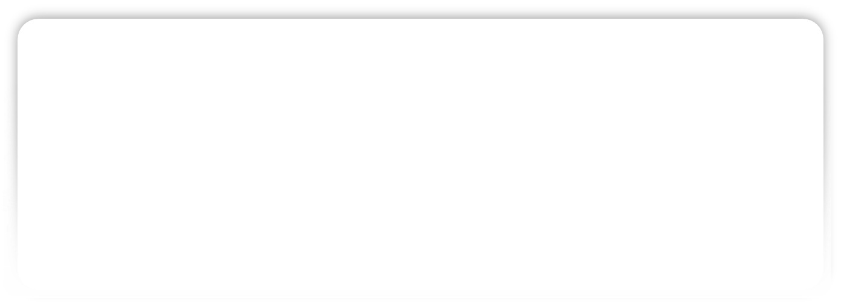
8种常用证据可靠性之一
直觉：
当人说“常识告诉我们”或“我只知道这是真的”，他就在用直觉作为证据。
问 题：过度自信
对 策：必须谨慎使用直觉作为声明的依据，批判性思考者应当弄清楚由直觉得出的声明是否有其他类型证据的支持。
典型案例：常识告诉我们，一个作者应该记得自己写过作品的内容。

Slide 48
8种常用证据可靠性之二
个人经历：
根据少数人经历就得出关于整体的结论。虽然结论有可能是对的，但推理过程绝对是无厘头的。
问 题：往往不全面
对 策：牢记个人经验让人记忆深刻，以致我们常常把它当做证据来支持自己的观点，但凡事总有例外。
典型案例：如果你没有读过原著，你不可能在写作中引用他们的经典语句。

Slide 49
8种常用证据可靠性之三
典型案例：
通过对一个或几个特殊个体或事件进行详细描述来支持结论，以观察或访谈为基础。
问 题：以偏概全
对 策：警惕利用动人案例作为证据的情况，要时刻提醒自己：“这个案例是否典型？”“能不能找出有力的反面典型？”
典型案例：最近微博举报多起贪官落网，充分说明微博是建立群众监督的利器。

Slide 50
8种常用证据可靠性之四
当事人证词：
商业信息、影视广告、书籍封底经常使用他人经验证词企图说服我们。
问 题：也许会做伪证
对 策：必须认识到这类证词根本没有多大帮助，除非我们了解证人的专业技术水平，兴趣，价值观或偏见。
典型案例：我郑重向你推荐这种减肥药，因为我朋友使用一周后瘦了6斤。

Slide 51
8种常用证据可靠性之五
专家意见：
权威专家对特定的问题，比多数人了解更多的信息源。
问 题：盲从或过度膨胀
对 策：更谨慎对待权威观点，问问自己我为什么要相信这个权威？
典型案例：任志强：房价肯定还会涨！

Slide 52
8种常用证据可靠性之六
个人观察：
一种有价值的证据，是许多科学研究的基础。
问 题：偏见或观察误差
对 策：必须警惕不要仅仅依赖一个观察者的观察。
典型案例：在一起抢劫案中，一名目击证人说犯人手里拿着一把很大的手枪，其实犯人只是拿着一根木棍。

Slide 53
8种常用证据可靠性之七
科学研究：
大量观察资料为依据、并且常常具有特殊分量的一种权威意见，其它合乎条件的人能重复验证结果。
问 题：容易结论自相矛盾
对 策：要认识到研究者的预期、态度、价值观和资助单位期望等，会使他们的提问、研究方法以及解释研究结果的方式存在偏差，样本范围的可靠性，研究结果不能证明结论，只能作为研究结果支持结论。
典型案例：大量的科学实验表明转基因食品对人体无害。

Slide 54
8种常用证据可靠性之八
类比：
用熟悉的事物来解释不熟悉的，假如一方面相似，则其他方面也有可能相似。
问 题：不当类似的误导
对 策：当被比较的两种事物之间存在与论题有关的相似之处，但没有与论题有关的差异时，这样的类比才是强有力的。
典型案例：如果你的手烂了，你会怎么办？对，切除。所以我们也不得不消灭搞聚众淫乱这样道德败坏的人。

Slide 55

什么是替代性原因？
对于同样的证据可以有完全不同的解释，我们把那些不同的解释作为替代性原因，比如解释房价上涨，物价上涨的种种观点。
不同的替代性原因单独看往往都看似合理，也都能就一个结果发生的原因提供能自圆其说的解释。
替代性原因越多，某个具体替代性原因的可信度就越轻，它可能只是造成结果的一个“促成因素”，而不是决定性因素 。

Slide 56

别简单归因：有无替代性原因？
是唯一的原因还是其中的一个原因？有相关性不等于有因果性！

Slide 57
别简单归因！
因果关系过度简单化：
根据一些不够充分的因素来解释某事件，过分强调某一个或某几个因素对事件的作用。
典型案例：因为银行进入加息通道，所以房价一定会跌。
分 析：房价下跌因素很多，除了金融因素，还有同期市场需求，国家政策，投资风险偏好多种因素影响，一个因素变动并不能导致结论成立。

Slide 58
别简单归因！
混淆原因和结果：
将原因和结果混淆在一起或没有认识到两件事可能是互相影响的。
典型案例：统计100名女性工作者研究表明：容易生气的女人免疫系统就容易受到伤害。
分 析：答案也许是免疫系统容易受到伤害的女人，容易导致肝火旺盛而易怒。

Slide 59
别简单归因！
对共同原因的疏忽：
没认识到两件事可能因为另一个共同因素的影响而相互联系。
典型案例：统计100名女性工作者研究表明容易生气的女人免疫系统就容易受到伤害。
分 析：也许容易产生敌意和免疫系统不好都是因为这群调查对象拥有不良的生活习惯，也许是其它原因（比如高强度加班）导致某些女人容易生气同时免疫系统受到伤害。 两件事相关性很强并不能等于可以证明他们有因果关系。

Slide 60
别简单归因！
在此之后，由此引起错误：
仅仅因为B在A之后发生，就认为B是A引起的
典型案例：每次播放郑少秋拍摄的电影，比如《大时代》，香港股市就下跌。所以存在“丁蟹效应”。
分 析：丁蟹效应是典型的事后归因，在人分析自己的错误过程中常常会犯这种错误。

Slide 61

统计数据是否有欺骗性？
统计数据是一种以数字形式表现出来的证据。
这样的证据可以给人留下深刻的印象，因为数字使证据看起来非常科学、精确，让人感觉到代表着“事实”。
然而统计数据可以并且经常欺骗大家。
关于这点中国人都特别明白！

Slide 62
统计数据的骗局
请在写作中不利用来历不明的数字

Slide 63


统计数据中的骗局之一
没有可靠出处的，有偏见的数据
典型案例：
中国估计有6750万套空置房。（来源出处不可查）
保守估计，中国有3000万性工作者。
今年物价肯定涨了3倍以上！
中国估计有6750万套空置房

Slide 64

统计数据中的骗局之二
令人困惑的平均值：
假如要使平均收入较高，就应该用算术平均数，而不是中数或者众数这样的平均数计算方法（中数和众数是更符合实际感受的计算方法）。
典型案例：
随我国GDP不断增快，中国人民平均收入近年来保持较高增长水平（如果用中数或众数平均数统计，也许是下降）
我单位人均工资收入增长较快（也许只是领导收入增加较快）
中国人民平均收入近年来保持较高增长水平

Slide 65
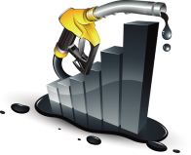
统计数据中的骗局之三
用不相关的数据证明结论
用正确的数据证明错误的结论
典型案例：
每1000名消费者中，只有5个人投诉对服务不满意，因此证明这项服务质量很好。
通货膨胀主要原因是因为国际油价这类资源类产品涨价带来输入性通货膨胀。（目前的国际油价离2008年150美元高位还有相当距离，那个时候可没提这个理由）
通货膨胀主要原因是因为国际油价等资源产品引起的

Slide 66

统计数据中的骗局之四
选择性遗漏一些信息来撒谎
典型案例：
新的汰渍洗衣粉洗衣效率提高了30%（是和谁对比？也许其它产品更高）
现在小区治安越来越糟糕，恶性犯罪率增加了400%（也许绝对数量只是从1起增加到4起，而入住人口增加了10倍）
截至2008年，我国森林面积1.95亿公顷，森林覆盖率达到20.36%（没有告诉你大部分是人工林，改成树林覆盖率更好）
中国森林覆盖率已达到20.36%

Slide 67

统计数据中的骗局之五
使用相对数据来夸大可能的风险或收益
典型案例：
治疗方案X将使心脏病发作的可能性减少20%（也许本来发作风险就不足5%，减少20%也只是4%）
我明年的销售目标是销售额是比今年增加500%（今年我的销售额是零）
本系统能使项目成本降低5%

Slide 68

小心别人故意遗漏了哪些重要信息？
反对的观点
缺失定义
缺失价值观解释
缺失论证里提到事实的来源
搜集事实的详细程序
缺失或不完整的数字，图表，表格或数据
文章中引证或证明
作者说服他人相信自己可以获得的好处
… …

Slide 69
什么结论可能是最合理的？
一组事实并非只能推导出一个结论，某结论往往在某边界下才成立。
别做非黑即白二元式推理，寻求多种结论的可能性。
认识到备选结论的存在对解放思想非常重要。
不是所有的结论都一样重要，你要精心选择最有可能接近真相的那个。
好的结论并非完美，如果发现新的事实，你得有勇气改变你的看法。
小思考：
人的动物性使男人想尽可能多地传播自己的基因
自古男性有纳妾的传统
结论：一夫一妻婚姻制度有缺陷，小三存在是合理的

Slide 70

关于批判性思维
在美国，批判性思维相关课程是作为大学生的必修课。
必修课的含义在美国往往也是大家都头疼的课程，所以即使在美国，也并非人人都具备批判性思维。
截止目前为止，熟练利用批判性思维永远是少数人的武器，所以拥有批判性思维的人，往往具备某种精英意识的优越感。我对此完全表示理解。

Slide 71

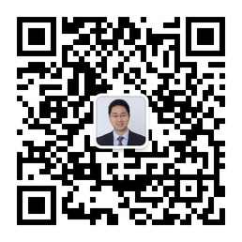
假如你喜欢制作PPT，喜欢阅读，热爱思考，欢迎到本PPT作者秋叶的博客来坐坐。
扫一扫，有惊喜，别说我没有告诉你。
欢迎访问作者微博
@秋叶
本PPT美化由新思境设计提供
访问新思境博客： http://blog.sina.com.cn/changshappt

Slide 72
你也想免费得到出版社赠书做PPT读书笔记？
1
2
3
4
购买99元
网易云课堂
PPT在线课程
购买后去微博私信@秋叶
要福利QQ群号
新浪微博晒作业被老师肯定奖励内部选书
出版社寄书到后约@时间卡片 晒读书PPT
友情提示：马上就去新浪微博
1、关注@时间卡片 ，可以看到其它学员读书PPT制作约定
2、搜#PPT读书笔记#标签，可以看到其它学员已经提交的读书PPT
3、搜#和秋叶一起学PPT#标签，可以看到其它学员已经提交的作业PPT
4、国内主流出版社都已经和@秋叶 老师合作，有本事，不花钱好书随时让你选！

Slide 73
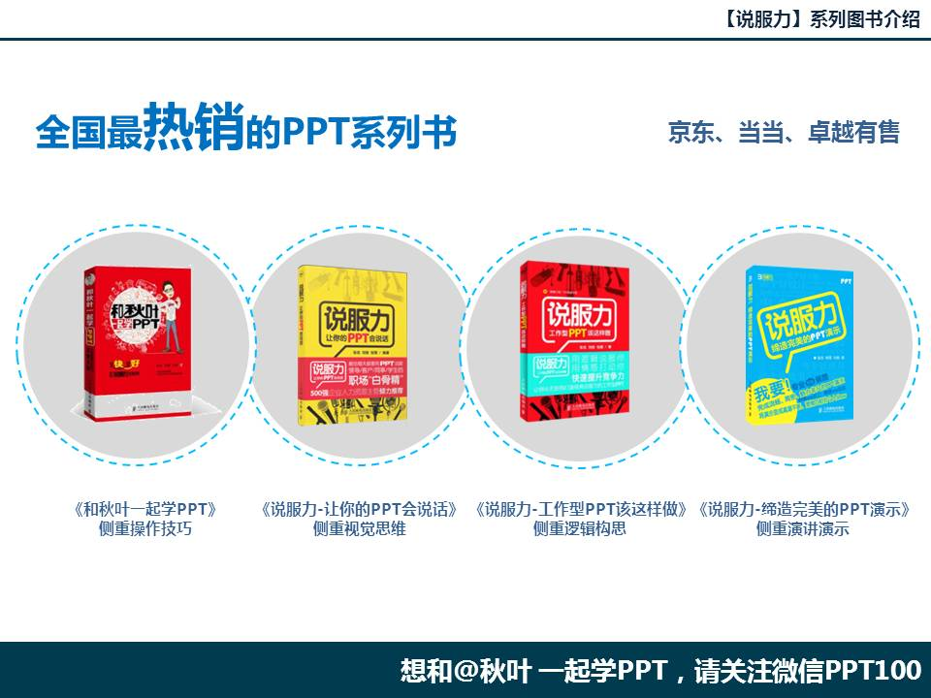

Slide 74
